Slide 1
ANATOMIA TOPOGRAFICA DEI POLMONI

Slide 2
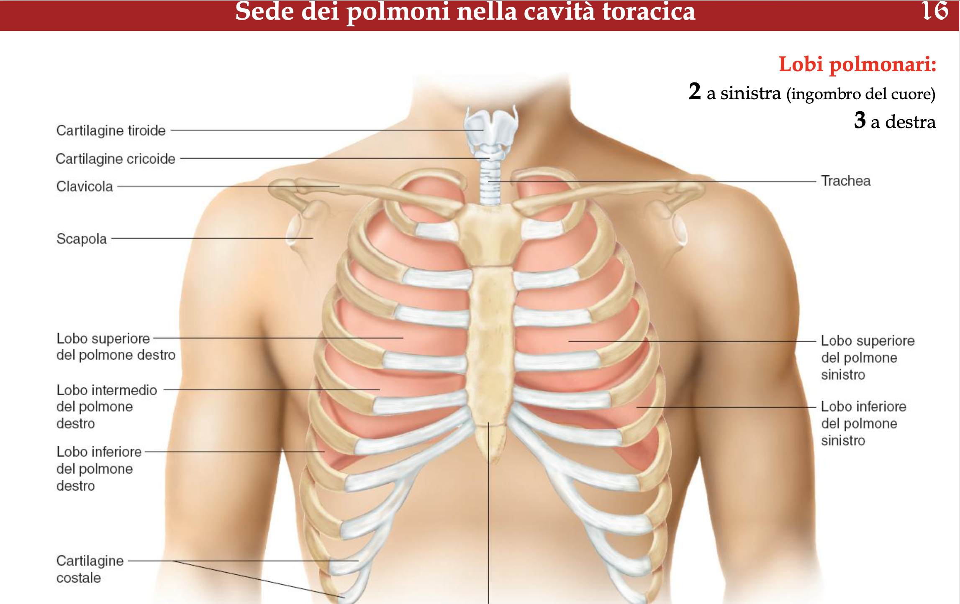

Slide 3
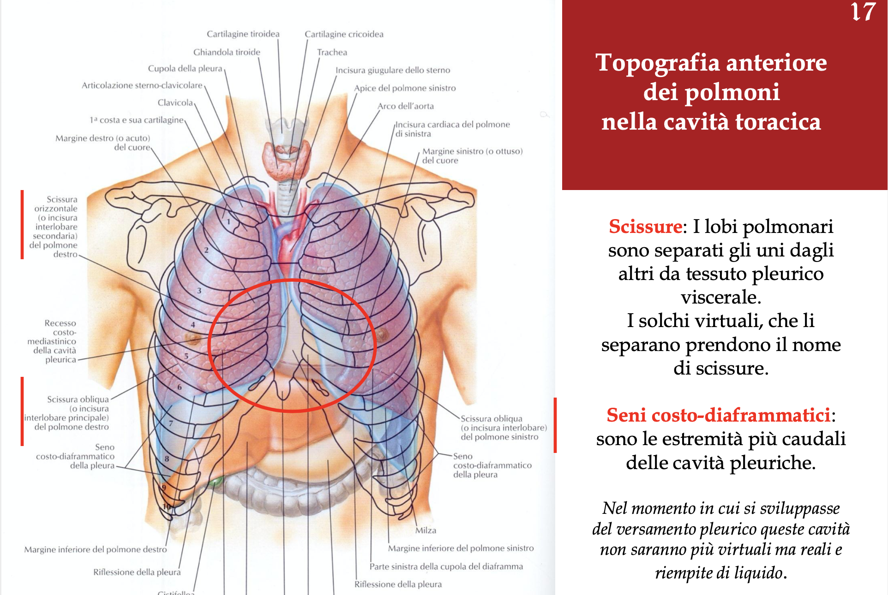

Slide 6
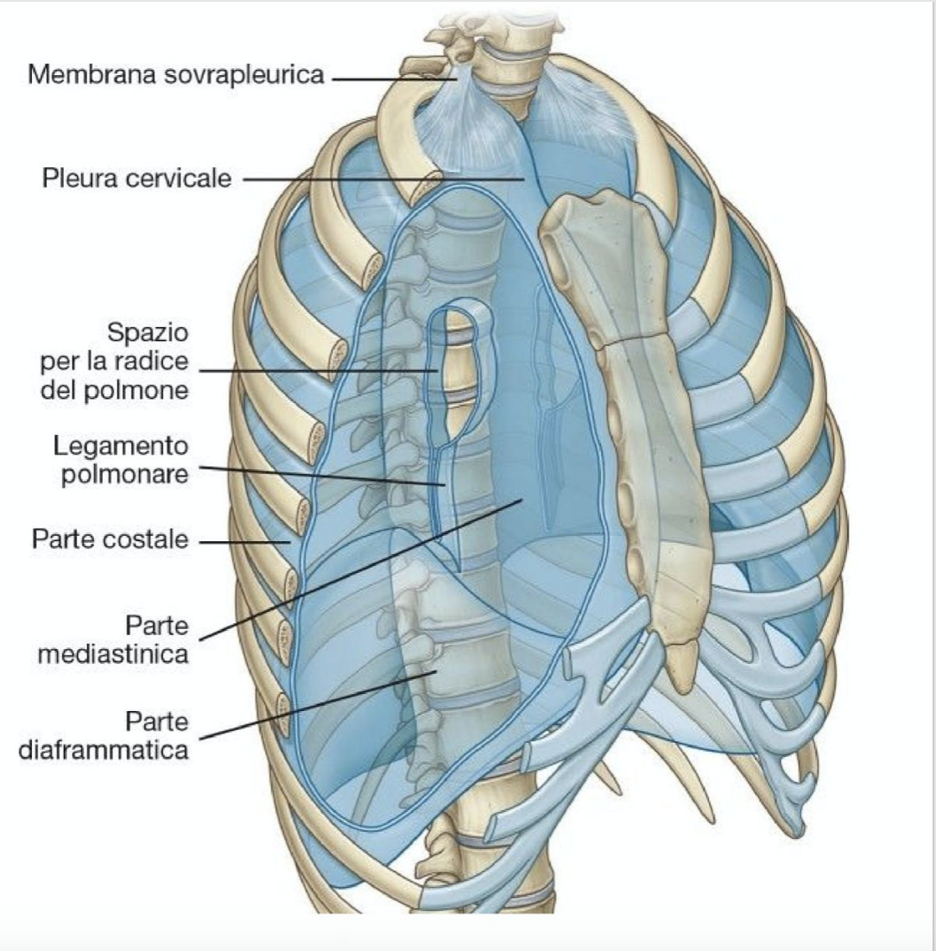
PLEURA PARIETALE

Slide 7
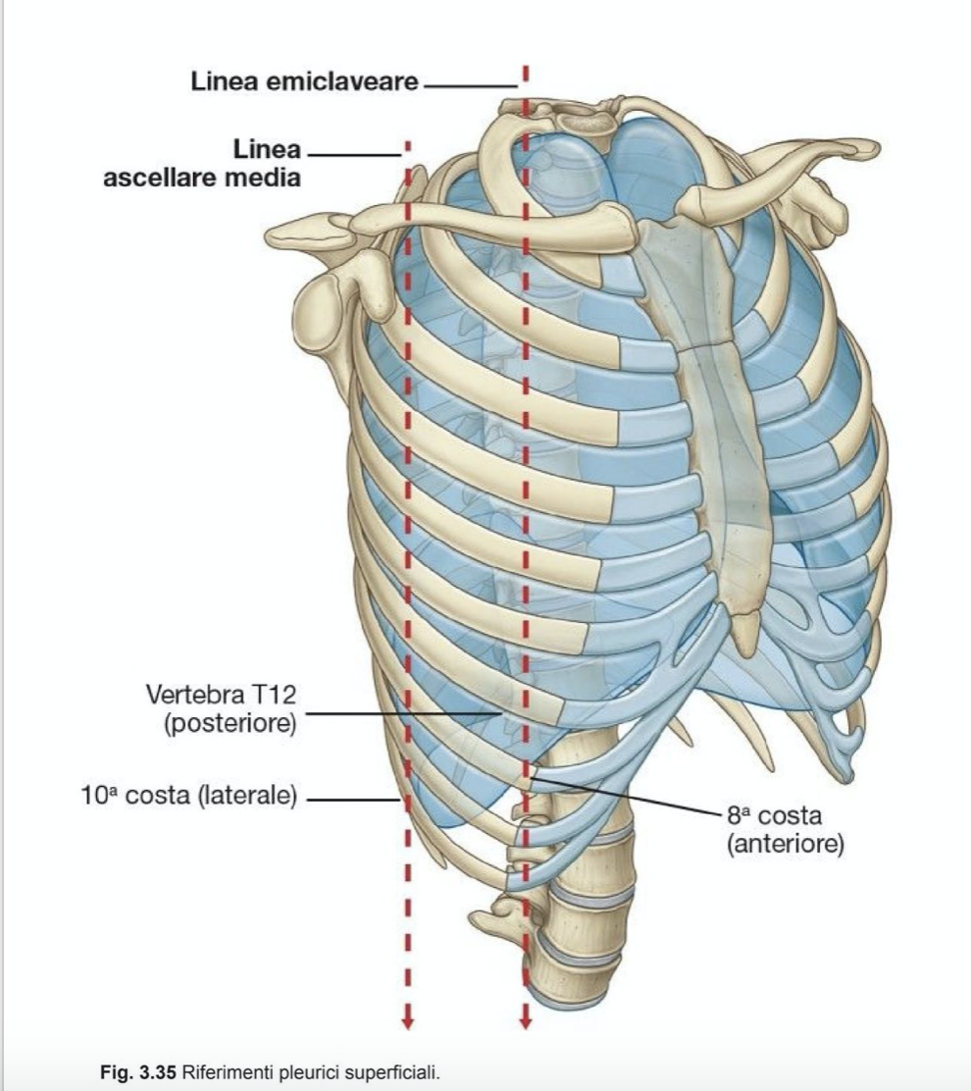
LIMITI DELLA CAVITA’ PLEURICA

Slide 8
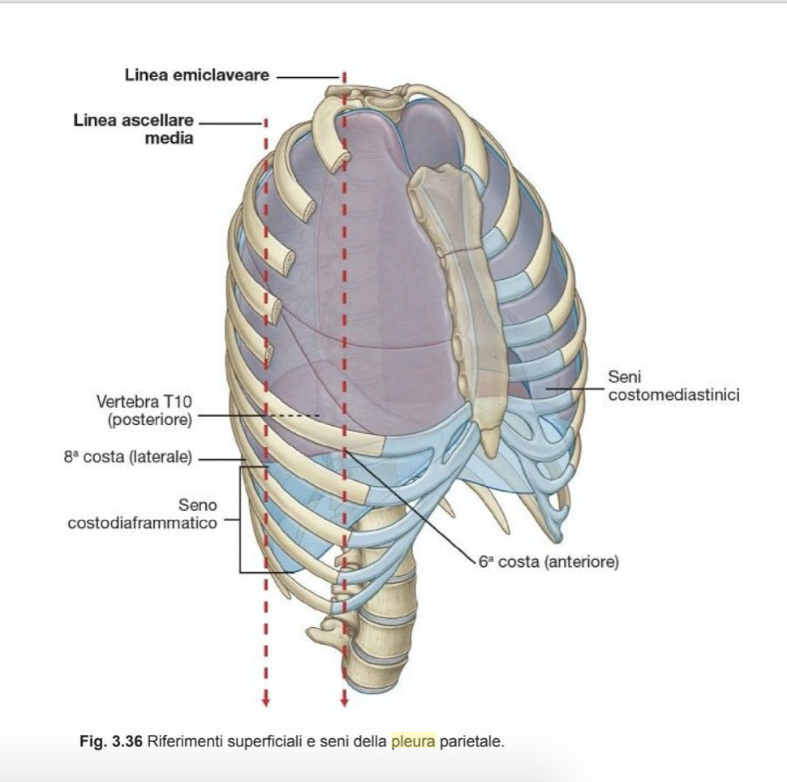
RIFERIMENTI SUPERFICIALI E SENI DELLA PLEURA PARIETALE

